Slide 1


ЗАБАЙКАЛЬСКИЙ ГОСУДАРСТВЕННЫЙ УНИВЕРСИТЕТ
ВОЕННЫЙ УЧЕБНЫЙ ЦЕНТР
Тема 3. Занятие 1. Лекция
Тактические свойства местности и их использование в бою

Slide 2
Учебные вопросы
Местность и ее значение в бою. Требования боевых уставов в отношении изучения и использования местности.
2. Тактические свойства местности, ее основные разновидности. Сезонные изменения тактических свойств местности.
3. Влияние тактических свойств местности на действия в бою.

Slide 3

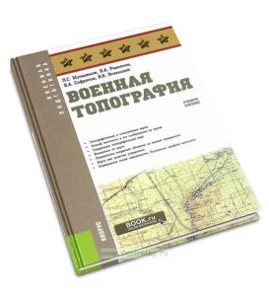

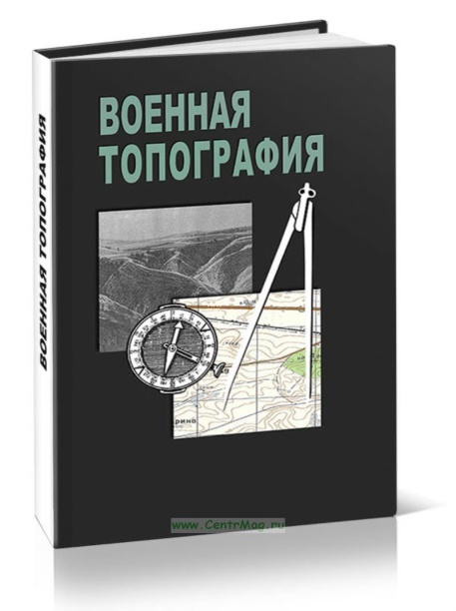
Литература
а) основная:
1. Военная топография. М.: Воениздат,2003г.
2. Военная топография. Учебное пособие - М., 2019 г.
б) дополнительная:
1. Учебник сержанта мотострелковых войск. Воениздат, 2003 г.
2. Учебник «Военная топография». М., Воениздат, 2008 г.

Slide 4
Введение
Умение изучать, правильно и быстро оценивать местность, хорошо ориентироваться на ней и грамотно ее использовать при выполнений боевых задач является одним из показателей зрелости командиров, уровня их практической обученности.
Изучение тактических свойств местности складывается из изучения ее пересеченности и ее маскировочных свойств, возможности проведения на ней наблюдения, определения взаимной видимости точек, условий проходимости и защитных свойств местности.

Slide 5
1 учебный вопрос.
Местность и ее значение в бою. Требования боевых уставов в отношении изучения и использования местности.

Slide 6
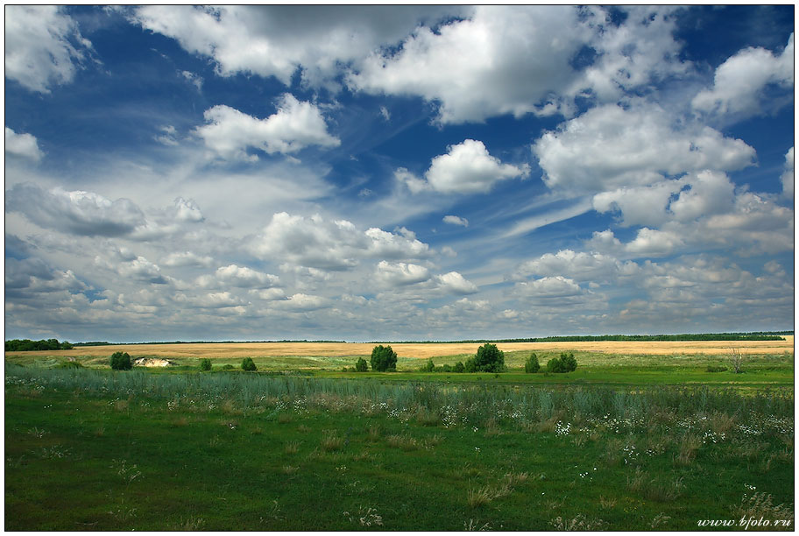
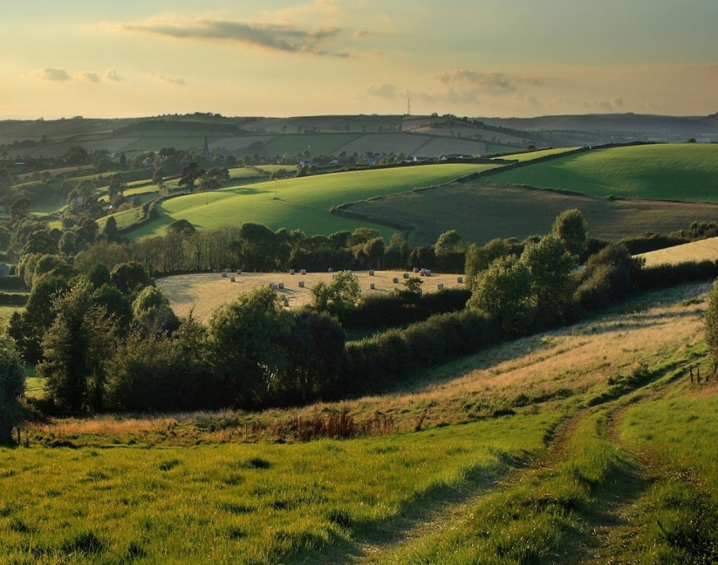
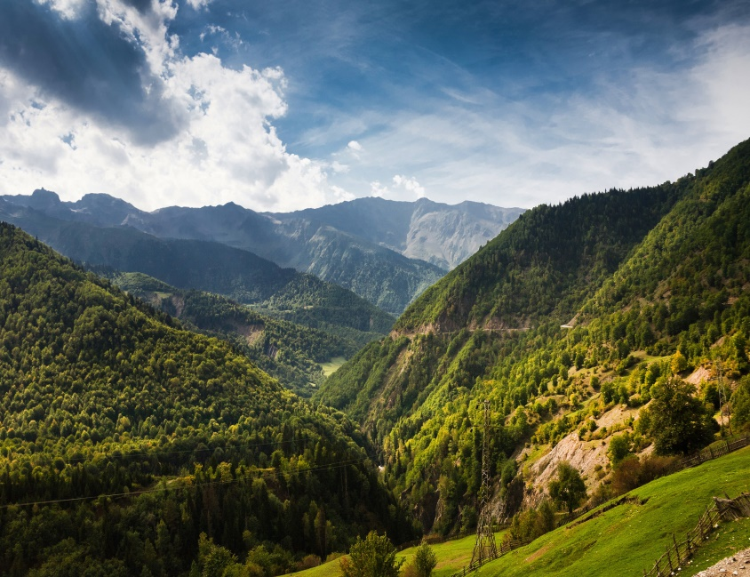
Местность и её значение в бою
Умелое использование тактических свойств местности во многом способствует успешному решению задачи подразделением, т.е. сама местность способствует успеху боя при условии всесторонней и правильной оценке её тактических и защитных свойств.
Местностью называется участок земной поверхности со всеми его элементами, на котором предстоит выполнять боевые задачи.

Slide 7
к основным топографическим элементам местности относятся:
рельеф;
растительный покров;
гидрография;
населенные пункты;
дорожная сеть;
промышленные объекты;
социально-культурные объекты.

Slide 8
Каждый тип местности имеет присущие ему особенности, которые влияют на действия сил и средств подразделений, а именно на:
построение боевого порядка;
применение техники;
скорость передвижения;
организация защиты от средств поражения противника.
Поэтому местность рассматривается как один из важнейших элементов тактической обстановки.

Slide 9
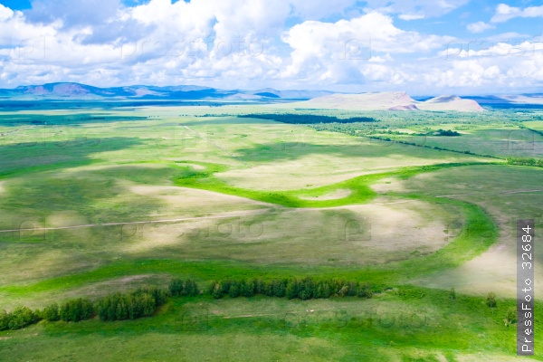
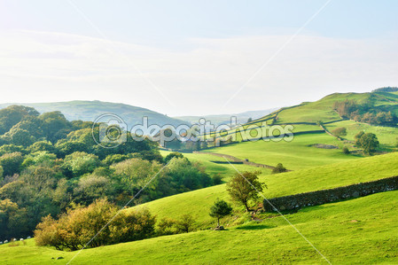
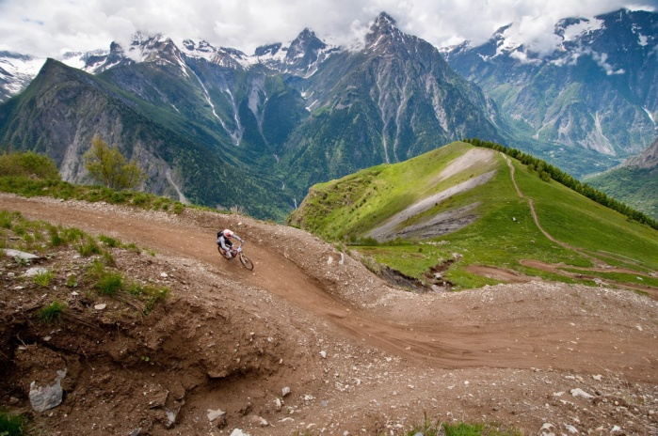
По характеру рельефа местность подразделяется
на равнинную;
холмистую;
горную

Slide 10
Равнинная местность может быть:
- открытой - на ней нет местных предметов, ограничивающих обзор и наблюдение;
- закрытой - местность покрыта лесом, кустарником или на ней много населённых пунктов.
Равнинная местность обычно доступна для действий всех родов войск; передвижение по ней возможно во всех направлениях как по дорогам, так и вне дорог, если этому не препятствуют состояние грунта и наличие леса.
Покрывающие равнину глинистые, суглинистые, супесчаные и торфяные грунты допускают беспрепятственное движение в сухую погоду и в морозный период. В состоянии сильной увлажнённости такие грунты затрудняют движение, а зачастую становятся практически непроходимой.

Slide 11
Холмистая местность отличается от равнинной наличием возвышенностей и углублений, которые имеют в большинстве случаев некрутые подъёмы и спуски в 2-5°, допускающие движение всех видов боевой и специальной техники. Абсолютные высоты над уровнем моря не превышают 500м.
Наиболее распространёнными формами рельефа являются холмы (возвышенности с некрутыми скатами высотой до 200м), лощины (вытянутые и понижающиеся в одном направлении углубления), реже овраги (лощины с крутыми обрывистыми скатами).
Холмистый рельеф не затрудняет движение войск и в то же время обеспечивает скрытное от наземного наблюдения противника передвижение, облегчает выбор мест для стартовых (огневых) позиций ракетных войск и артиллерии, создает хорошие условия для защиты от поражающих факторов ОМП.

Slide 12
Горная местность
Разновидности горной местности:
горно-лесистая (горы, в значительной степени покрытые древесной растительностью);
горно-пустынная (горы, почти лишённые растительности).
Характерные особенности горной местности:
резкая пересечённость рельефа;
наличие трудно доступных участков;
ограниченное количество дорог;
высокая вероятность обвалов, снежных лавин, осыпей и камнепадов;
преобладание каменистых грунтов.
Горная местность затрудняет ведение наступательных действий, применение танков и другой боевой техники в горах ограничено

Slide 13
По характеру почвенно-растительного покрова на:
- на лесистую;
болотистую;
степную и пустынную.
Каждой местности присущи свои тактические свойства.

Slide 14
Лесистая местность
К лесистой местности относятся территории, свыше 50% площади которых покрыто лесом. В зависимости от породы деревьев лес делится на:
хвойный (ель, сосна, пихта, кедр, лиственница);
лиственный (берёза, осина, липа, бук, дуб и др.);
смешанный (встречаются различные породы деревьев).
Лесистая местность создаёт благоприятные условия для маскировки и скрытного передвижения, обладает хорошими защитными свойствами. В лесистой местности трудно вести наблюдение, ориентироваться и выдерживать заданное направление движения. Возникает необходимость широкого применения компаса, продвижения вдоль лесных дорог, просек и по азимуту. Значительные трудности лесистая местность создаёт для движения боевой и специальной техники.

Slide 15
Болотистая местность
Болотистая местность ограничивает передвижение подразделений на технике и в пешем порядке. Проходимыми для подразделений в пешем порядке обычно являются моховые болота, покрытые сплошным слоем старого (отмершего) мха или слоем торфа. Непроходимые болота опознаются по плавающему на воде почвенно-растительному покрову (зыбуны), а. так же по растущему на болоте камышу (тростнику) или пушице.
Болотистая местность перед передним краем обороны в значительной мере затрудняет действия противника и тем самым способствует устойчивости обороны. В предвидении наступления по болотистой местности необходимо организовать тщательную разведку проходов через болото. На труднопроходимой болотистой местности сравнительно часто имеются узкие полосы, доступные для прохода. Опознать на болоте такие места можно по наличию кочек, по густой траве вперемежку с осокой и по участкам, где имеется поросль соснового леса.

Slide 16
Пустынная местность
Пустынная местность бедна водой и растительностью, имеет слабую заселённость и слабо развитую дорожную сеть. Рельеф пустыни преимущественно равнинный. В зависимости от грунтов различают песчаные, глинистые и каменистые пустыни.
Открытый равнинный характер пустынной местности способствует значительному поражению личного состава и техники от поражающих факторов ОМП противника. Возрастает уровень и продолжительность радиоактивного заражения грунтов.
Пустынная местность создаёт неблагоприятные условия для маскировки войск. На однообразном сером фоне пустынной равнины хорошо выделяются боевые порядки войск, огневые и стартовые позиции, скопление техники. Действия войск демаскируются также поднимающейся пылью при стрельбе и движении боевой и транспортной техники

Slide 17
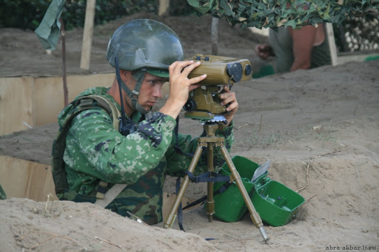
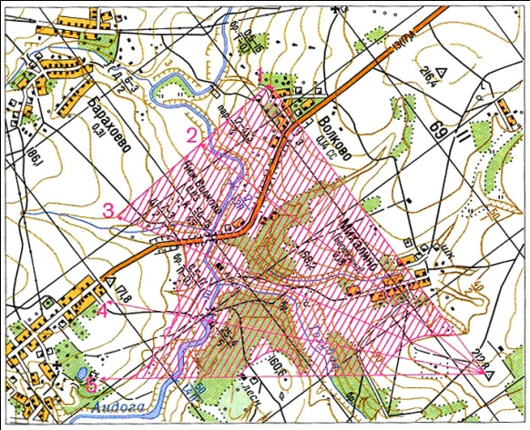
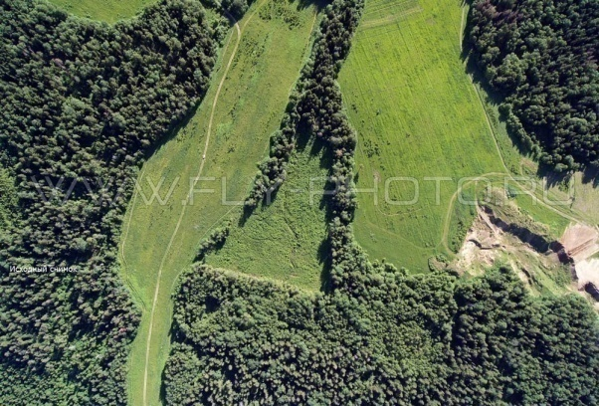
Способы изучения местности
личный осмотр местности – изучение и оценка местности непосредственно при выполнении б/задач. Однако такой способ не позволяет изучить местность ночью и в полном объеме в глубине обороны противника;
по топографической карте – это основной способ изучения местности;
по аэрофотоснимкам изучают местность вместе с изучением ее по топографической карте. Аэрофотоснимки дают более свежие сведения о местности, чем топографическая карта, которая быстро устаревает.

Slide 18
Правила и последовательность изучения местности по карте
Изучение местности по карте
Общее
Детальное
Беглый обзор по карте
всего участка местности
Подробное и точное изучение непосредственно района действий подразделения или маршрута движения
Выявление общего характера местности, важнейших особенностей рельефа и местных предметов, способных оказать существенное влияние на выполнение поставленной задачи.
Предварительная оценка тактических свойств местности.
Определение качественных и количественных характеристик местных предметов, форм и деталей рельефа. Подробная оценка тактических свойств местности.
Выводы

Slide 19
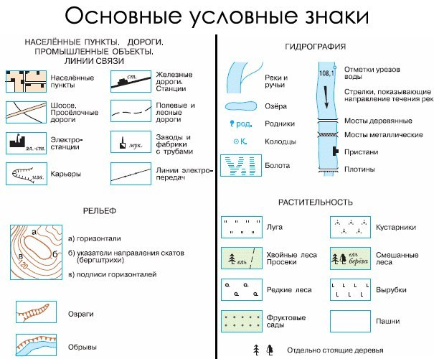

Slide 20
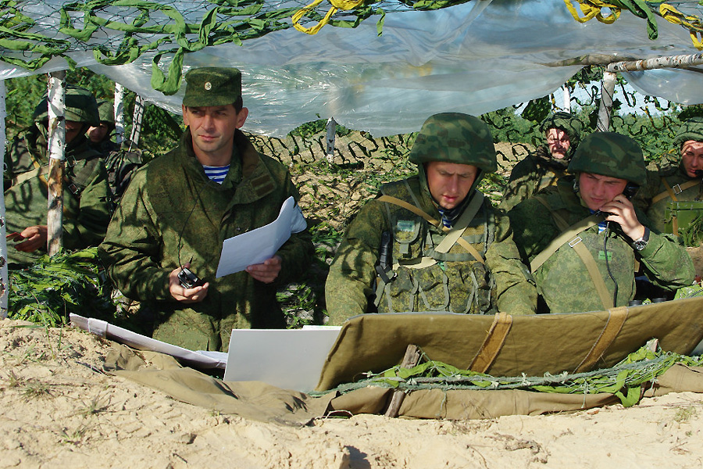
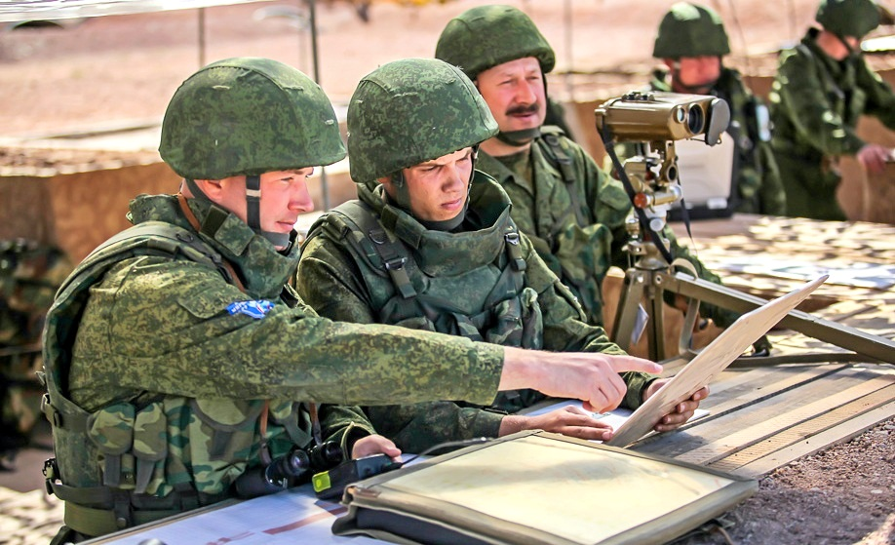
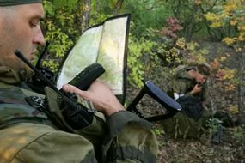
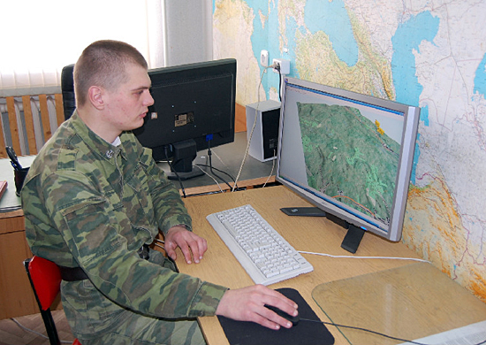
Изучение района местности по топографической карте

Slide 21
Основные источники получения данных о местности
Личный осмотр местности (рекогносцировка, разведка) - командир непосредственно изучает и оценивает местность при организации боя.
Недостаток - требуется много времени для детального изучения всего района действий подразделений, ограничена возможность изучения местности ночью, а также в глубине обороны противника.

Slide 22
Топографическая карта - основной источник сведений о местности в современном бою. Карта позволяет быстро изучить местность на большой площади.
Недостаток - старение карты.
Аэрофотоснимки (фотодокументы) и специальные карты применяются в дополнение к топографическим картам, а при их отсутствии - как самостоятельные документы для изучения местности.
Недостаток - трудность чтения фотографического изображения элементов местности;

Slide 23
Описание местности (справка о местности) содержит сведения о проходимости местности, режиме рек, климатических особенностях и некоторые другие данные.
Недостаток - необходимо значительное время на отбор нужных сведений и перенос их на карты.
Опрос местных жителей и допрос пленных - позволяет получить данные о проходимости местности, ее инженерном оборудовании, а также о планируемых противником мероприятиях по затоплению местности и разрушениям на ней.
Недостаток - сведения отрывочные, слабо увязаны с картой и требуют проверки; прогнозирование изменений местности - применяется при изучении местности в районах ядерных ударов.

Slide 24
Изучение дорожной сети
Изучают наличие шоссейных дорог, идущих в нужном направлении, их класс, ширину и характер покрытия (для определения скорости движения).
При движении по дорогам возникает необходимость съезжать с дороги, поэтому при изучении шоссейных дорог выявляют выемки и насыпи, которые могут затруднить съезд с дороги.
При изучении дорог без покрытия учитывают характер грунта и изменение его свойств в зависимости от погоды, выявляют участки, где снижается скорость движения (затяжные подъемы и спуски, места с большим количеством резких поворотов, гребни и пр.).
Крутизну подъемов и спусков на дорогах обычно определяют по горизонталям на глаз. На участках дорог с затяжными подъемами и спусками крутизной в 5-10° маршевая скорость снижается примерно вдвое, а при крутизне 15-20°- в четыре раза.
При изучении грунтовых дорог особое внимание обращают на выявление грузоподъемности мостов и паромных переправ.

Slide 25
Изучение проходимости местности вне дорог
Местность
проходимая
непроходимая
трудно
проходимая

Slide 26
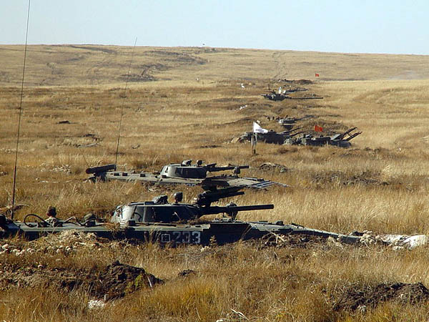
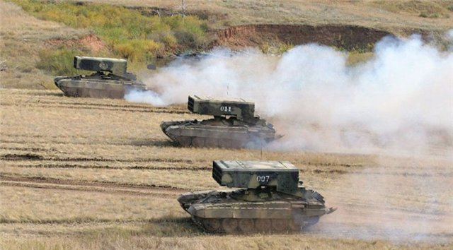
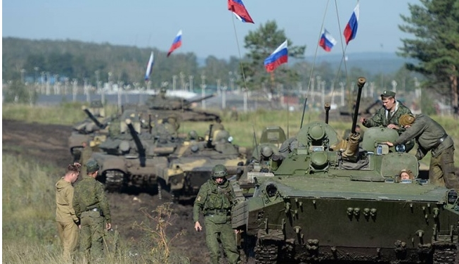
Проходимая местность
Проходимая местность - допускает широкий маневр и беспрепятственное движение колонных и гусеничных машин; лишь отдельные места необходимо обходить или усиливать (оборудовать проходы).

Slide 27
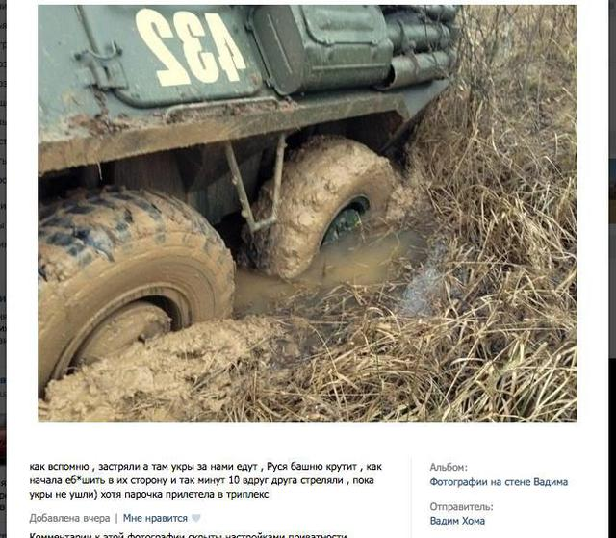
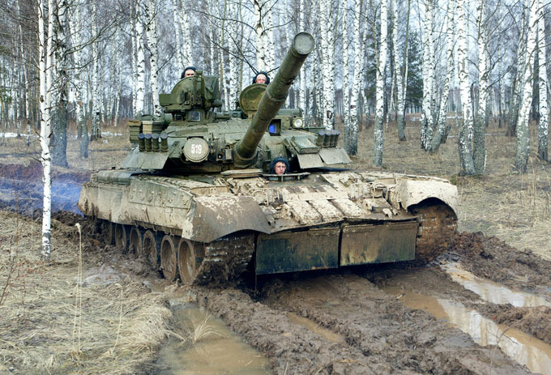
Труднопроходимая местность
Труднопроходимая местность - доступна для движения только по отдельным направлениям с небольшой скоростью. Возможности маневрирования на ней ограничены, выдерживать общее направление движения трудно из-за препятствий и непроходимых участков.

Slide 28
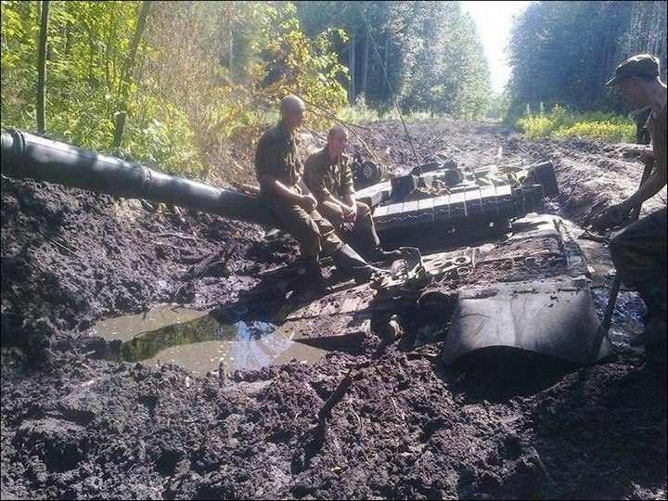
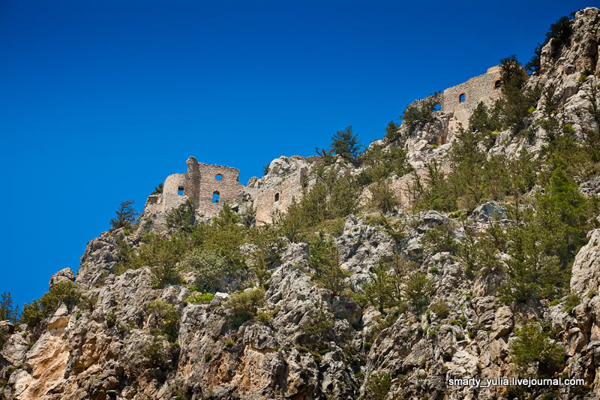
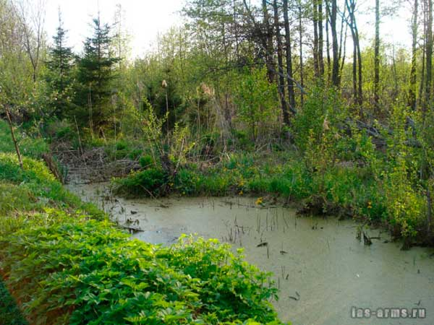
Непроходимая местность
Непроходимая местность - недоступна для движения всех видов машин без выполнения значительных работ по оборудованию дорог и колонных путей.
Отдельные препятствия и участки местности, доступные для одного вида боевой техники, могут быть недоступны для другого.

Slide 29
2 учебный вопрос.
Тактические свойства местности, ее основные разновидности. Сезонные изменения тактических свойств местности.

Slide 30
Свойства местности, оказывающие влияние на организацию и ведение боя, применение оружия и боевой техники, принято называть тактическими свойствами. К основным из них относятся следующие свойства:
проходимость местности;
защитные свойства;
маскировочные свойства;
условия наблюдения;
условия ориентирования;
условия ведения огня.

Slide 31
Проходимость местности — тактическое свойство местности, определяется прежде всего наличием дорожной сети. Чем сильнее развита сеть дорог, тем доступнее местность для действий подразделений.
Проходимость местности вне дорог зависит главным образом от характера рельефа, почвенно-растительного покрова, наличия и характера рек и озёр, времени года и погодных условий.
Влияние рельефа на проходимость местности определяется степенью его расчленённости, характером и расположением типовых форм, и крутизной скатов. Наиболее существенными естественными препятствиями при передвижении войск вне дорог являются овраги, промоины, обрывы, выемки и насыпи, а также возвышенности и впадины с крутыми скатами. От крутизны скатов зависит скорость движения людей и транспорта.

Slide 32
Защитные свойства местности - свойства местности, ослабляющие действия поражающих факторов ядерного и обычного оружия и облегчающие организацию защиты войск. Они определяются главным образом характером рельефа и растительного покрова.
Хорошими естественными укрытиями могут служить пещеры, гроты, шахты, штольни, туннели и другие подземные сооружения. Мелкие подразделения в качестве укрытий могут использовать детали рельефа (ямы, промоины), а также искусственные углубления и возвышенности (канавы, курганы, насыпи и т.п.).

Slide 33
Маскировочные свойства местности и условия наблюдения — свойства местности, способствующие скрытым от противника действиям войск и получению необходимых сведений о нём способом наблюдения. Они определяются степенью просматриваемое окружающей местности, дальностью обзора и зависят от характера рельефа, растительного покрова, населённых пунктов и других объектов, препятствующих обзору местности.
Основными естественными масками служат: леса, кустарники, сады; населенные пункты; глубокие складки рельефа (овраги, балки и т.п.)

Slide 34
Условия наблюдения это свойства, способствующие получению сведений о противнике. Они определяются степенью просматриваемой окружающей местности, дальностью обзора и зависят от характера рельефа, растительного покрова, наличия населенных пунктов и других объектов, препятствующих обзору местности.

Slide 35
Условия ориентирования — свойства местности, способствующие определению своего местоположения и нужного направления движения относительно сторон горизонта, окружающих объектов местности, а также относительно расположения своих войск и войск противника. Они определяются наличием на местности характерных элементов рельефа и местных предметов, отчетливо выделяющихся среди других объектов по своему внешнему виду или положению и удобных для использования в качестве ориентиров.

Slide 36
Ориентироваться на местности определить свое местоположение и направления на стороны горизонта относительно окружающих местных предметов и форм рельефа, найти указанное направление движения и точно выдержать его в пути.
При ориентировании в боевой обстановке определяют также местоположение подразделения относительно своих войск и войск противника, расположение ориентиров, направление и глубину действий.

Slide 37
Сущность ориентирования
опознавание местности, на которой находишься, по характерным ее признакам и ориентирам;
определение мест положения (своего, наблюдаемых целей и других интересующих объектов);
отыскание и определение нужных направлений на местности.

Slide 38
Условия ведения огня изучают в целях выбора на местности наиболее выгодных позиций для ведения огня из стрелкового оружия, орудий, танков, противотанковых средств, минометов.
Изучение условий ведения огня сводится к выявлению и уяснению характеристик естественных укрытий, заграждений, построек и сооружений, а также топографических и боевых гребней и непоражаемых пространств в расположении противника и своих войск.

Slide 39
Сезонные изменения тактических свойств местности
В зависимости от времени года, сезонных погодных
условий и перепадов температуры окружающего воздуха
Изменяются:
- общий цветовой фон местности;
- цвет и густота растительного покрова;
- состояние грунтовых (полевых) дорог;
- покрытие водоемов;
- прозрачность воздуха;
- твердость грунтов;
- глубина залегания грунтовых вод
что напрямую влияет на изменение тактических свойств местности.

Slide 40
Изображения основных типов местности, определение ее основных тактических свойств
На практике, в целях быстрого и краткого описания района местности, часто применяют сочетание названия типа местности и некоторых ее тактических свойств. Далее рассмотрим как выглядит реально тот или иной тип местности, как такая местность будет изображаться на топографических картах и попробуем определить какие тактические свойства на ней будут преобладать в различное время года, в тот или иной сезон.

Slide 41

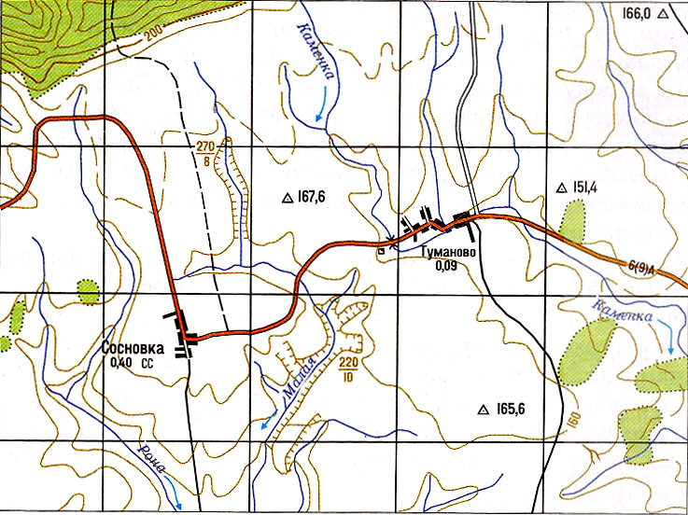
Равнинная открытая слабопересеченная местность
Реальный вид:
Вид на карте:

Slide 42
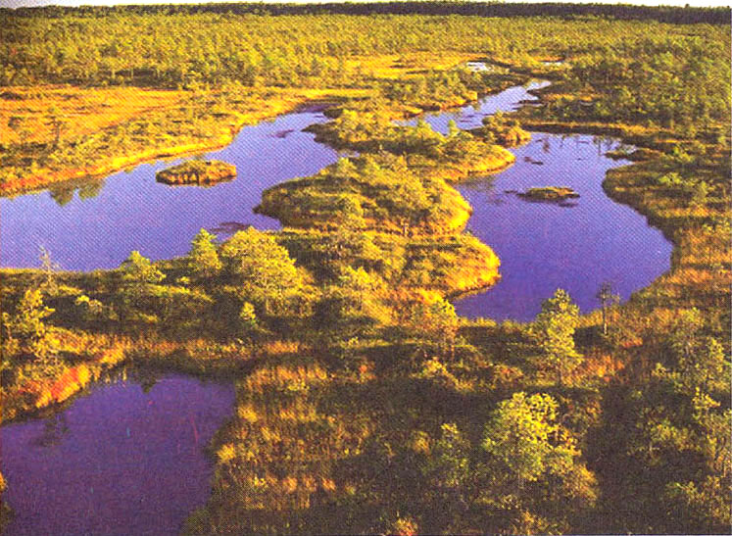
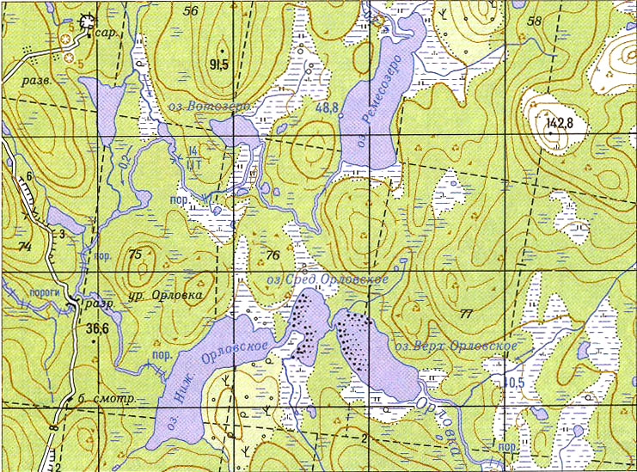
Равнинная озерно-лесная закрытая сильнопересеченная местность
Реальный вид:
Вид на карте:

Slide 43
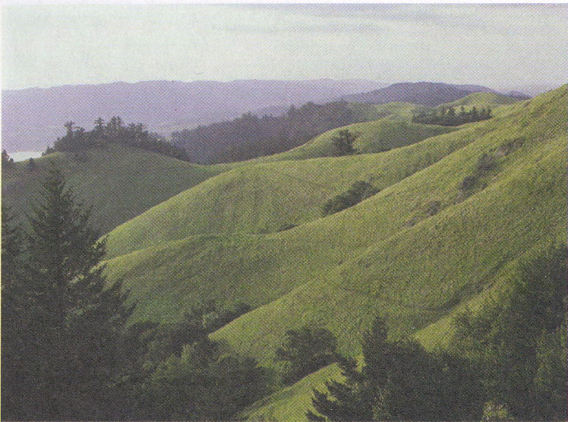
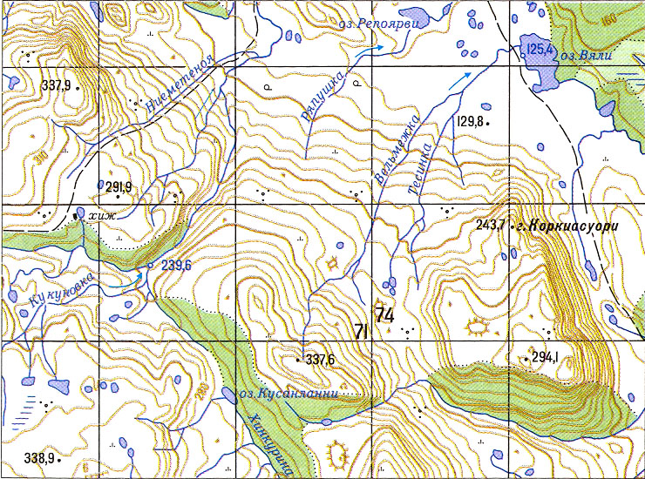
Холмистая полузакрытая среднепересечённая местность
Реальный вид:
Вид на карте:

Slide 44
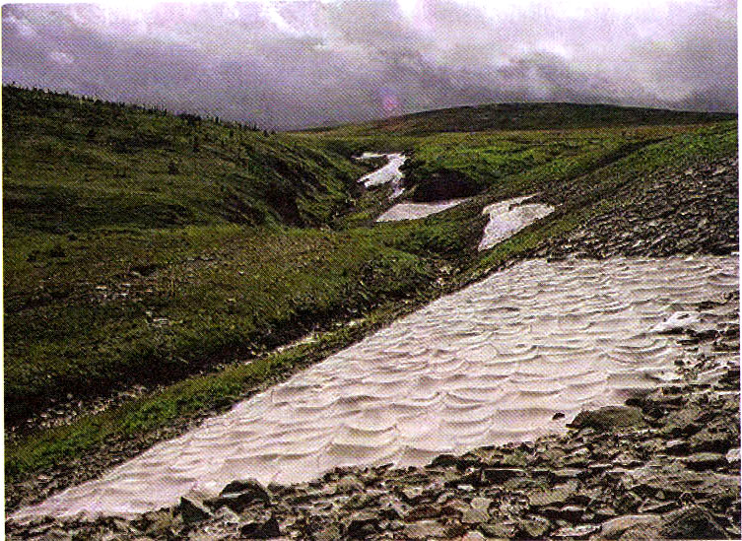
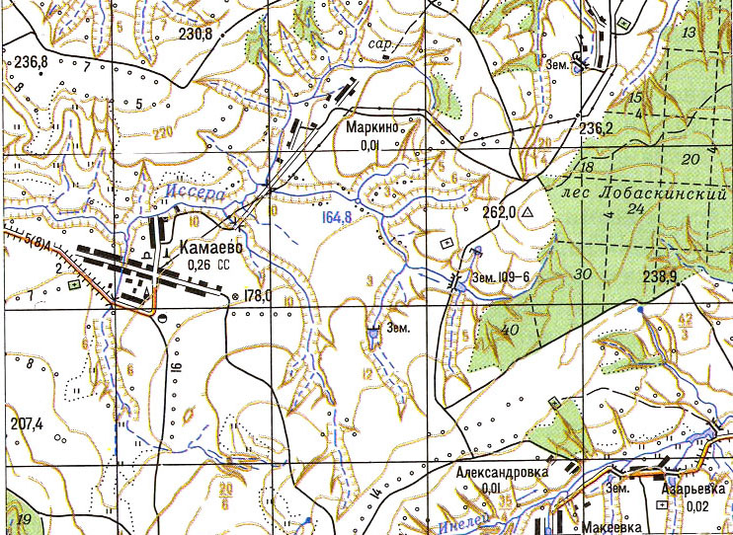
Холмистая овражно-балочная полузакрытая среднепересеченная местность
Реальный вид:
Вид на карте:

Slide 45
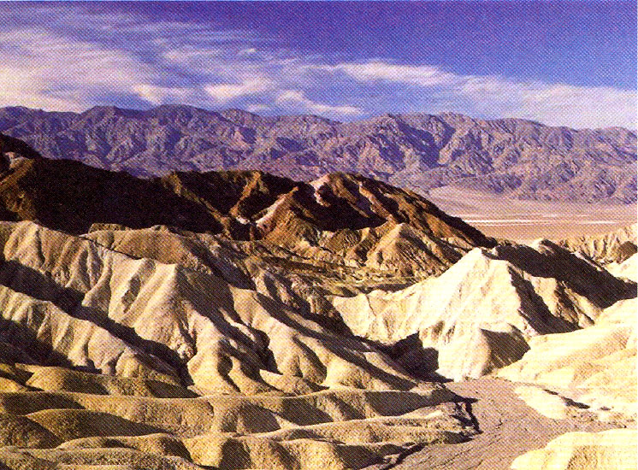
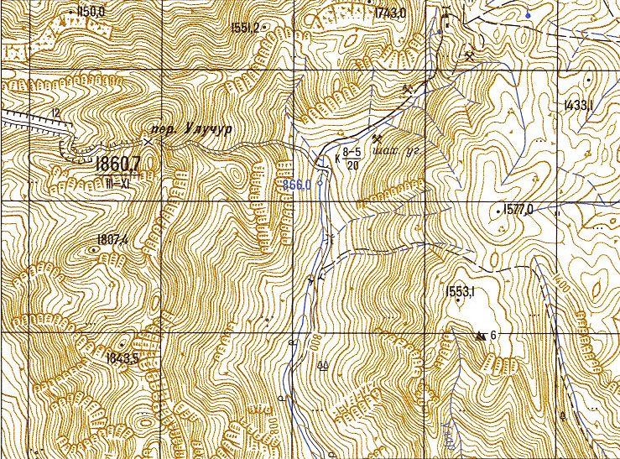
Горная сильнопересеченная местность
Реальный вид:
Вид на карте:

Slide 46
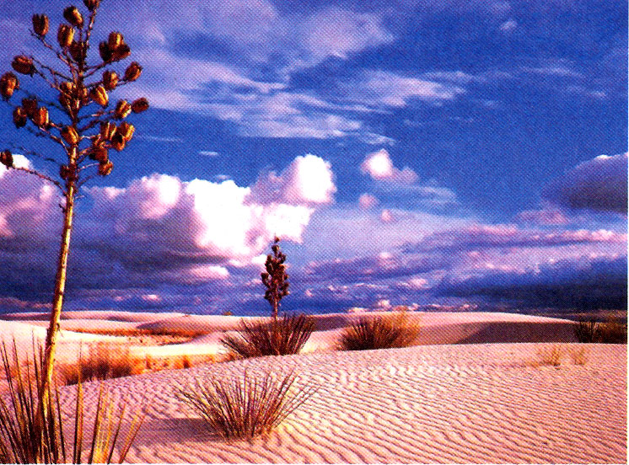
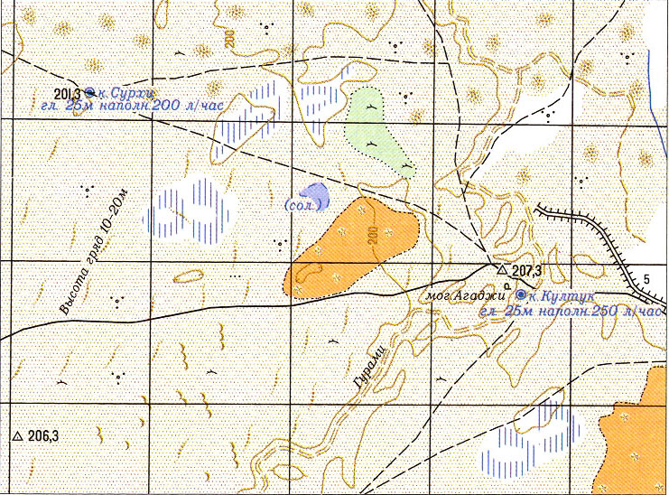
Пустынная открытая слабопересеченная местность
Реальный вид:
Вид на карте:

Slide 47
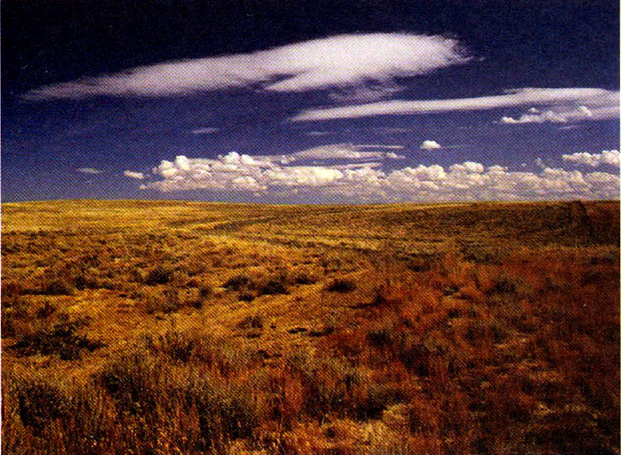
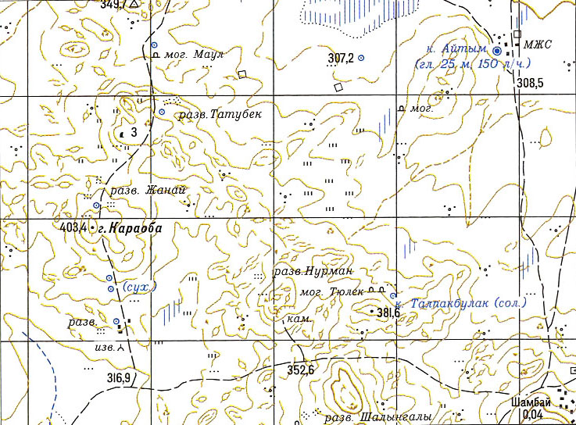
Степная местность
Реальный вид:
Вид на карте:

Slide 48
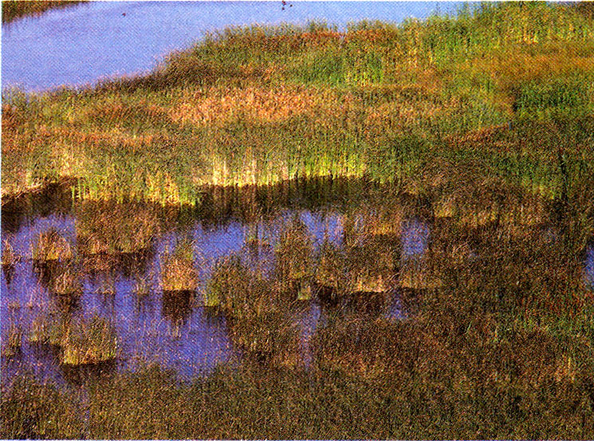
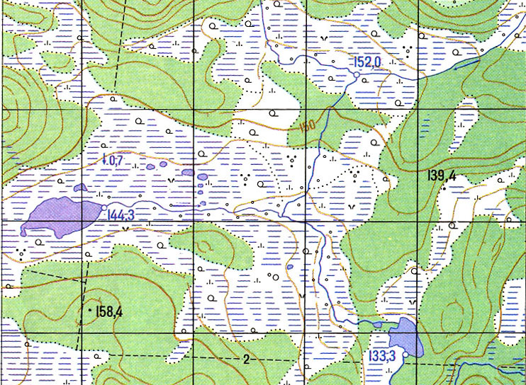
Болотистая открытая сильнопересеченная местность
Реальный вид:
Вид на карте:

Slide 49
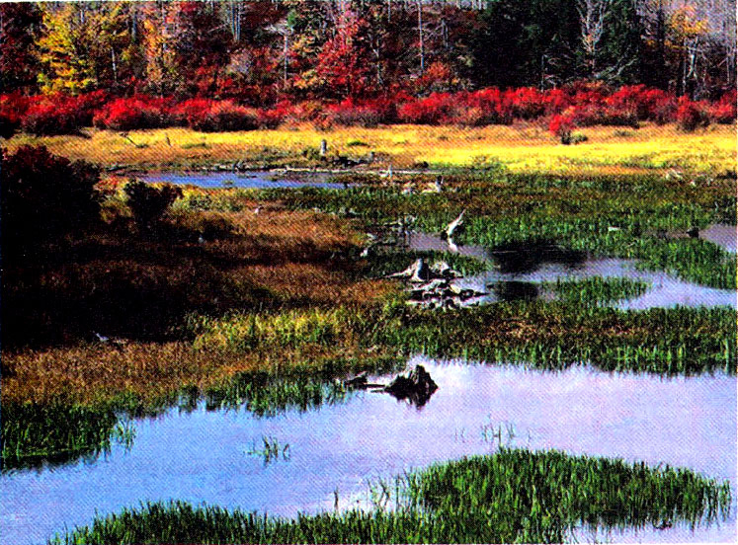
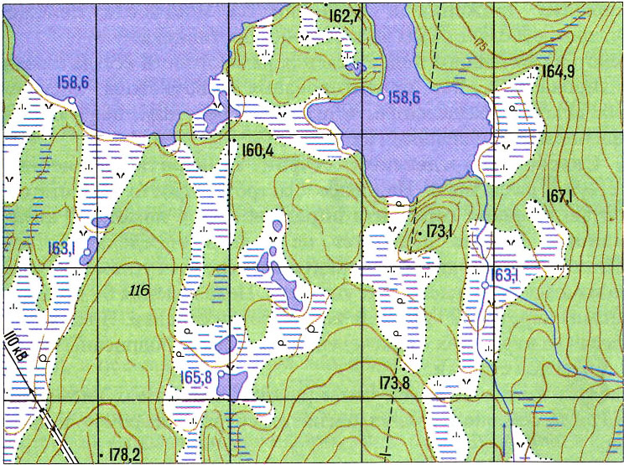
Лесисто-болотистая местность
Реальный вид:
Вид на карте:

Slide 50
3 учебный вопрос.
Влияние тактических свойств местности на действия в бою.

Slide 51
Тактические свойства местности
Тактические свойства местности – свойства местности, оказывающие влияние на организацию и ведение боя, на применение оружия и боевой техники.
Проходимость местности
Защитные
свойства
местности
Условия ориентирования
Условия
наблюдения
Маскирующие свойства
Условия
ведения огня
Условия инженерного оборудования и водоснабжения

Slide 52
Проходимость местности
Проходимость местности – свойство местности, характеризующее возможность передвижения по ней войск
Факторы, влияющие на проходимость местности:
рельеф; пересеченность; грунты; дорожная сеть; покрытие дорог
По влиянию на скорость и возможность массового передвижения ВиВТ:
По степени пересеченности:
легкопроходимая
слабопересеченная (естественные препятствия - менее 10% всей площади)
среднепроходимая
среднепересеченная (10 - 20%)
труднопроходимая
сильнопересеченная (более 30%)
непроходимая

Slide 53
Защитные и маскирующие свойства местности
Защитные свойства местности – способность рельефа и местных предметов ослаблять действие поражающих факторов различного оружия на л/с и ВиВТ
Факторы, влияющие на степень защитных свойств:
характер рельефа, растительного покрова; наличие естественных и искусственных укрытий
Маскирующие свойства местности – свойства местности, позволяющие скрыть от противника расположение и передвижение л/с и ВиВТ
Факторы, влияющие на маскирующие свойства:
наличие естественных укрытий, образуемых формами рельефа, растительным покровом, населенными пунктами и др., а также общим характером, цветом и пятнистостью местности
Открытая местность
(видно 75% пространства; естественные укрытия занимают площадь менее 10% от всей площади)
Полузакрытая местность
(50% и 20% соответственно)
Закрытая местность
(25% и 30% соответственно)

Slide 54
Условия ориентирования, наблюдения и ведения огня
Условия ориентирования – свойства местности, способствующие определению своего местоположения и нужного направления движения
Факторы, влияющие на условия ориентирования:
наличие на местности характерных элементов рельефа и местных предметов, отчетливо выделяющихся среди др. объектов и удобных для использования в качестве ориентиров
Условия наблюдения – свойства местности, способствующие получению сведений о противнике
Факторы, влияющие на условия наблюдения:
характер рельефа, растительного покрова, наличия населенных пунктов и др. объектов, препятствующих обзору местности
Условия ведения огня – свойства местности, обеспечивающие удобное и скрытое расположение огневых средств, ведение точного огня из них, а также – корректирование их огня
Факторы, влияющие на условия ведения огня:
характер рельефа, растительного покрова, наличие нас. пунктов и др.

Slide 55
Условия инженерного оборудования местности
Факторы, влияющие на условия инженерного оборудования местности:
тип почвогрунтов и растительности;
уровень грунтовых вод;
наличие природных строительных материалов;
Характер естественных и искусственных укрытий и препятствий.

Slide 56
Топографические элементы местности,
оказывающие существенное влияние на боевую деятельность войск.
Природного происхождения (леса, реки, болота и т.п.)
Созданные человеком (населенные пункты, дороги, каналы, сады)

Slide 57
Основными топографическими элементами местности, оказывающими существенное влияние на боевую деятельность подразделений, являются:
рельеф - неровности земной поверхности.;
элементы гидрографии;
почвенно-грунтовый покров;
растительный покров - совокупность растений, произрастающих на определенном участке или на всей поверхности Земли;
населенные пункты;
дорожная сеть;
промышленные, сельскохозяйственные и социально-культурные объекты.

Slide 58
Существует пять типовых форм неровностей (рельефа):
гора - куполообразное или коническое возвышение с выраженным основанием - подошвой; небольшая гора называется холмом или высотой, искусственный холм - курган;
котловина- замкнутое со всех сторон понижение;
хребет- вытянутое в одном направлении возвышение; линия, разделяющая противоположные скаты хребта - водораздел;
лощина - вытянутое углубление, понижающееся в одном направлении; перегибы скатов лощины называются бровками, а линии по дну, к которой направлены скаты, - тальвегом (водосливом), к разновидностям лощин относят:
овраги - глубокие промоины с крытыми незадернованными скатами;
балки - глубокие лощины с крутыми задернованными скатами,
наиболее распространены в степной местности
седловина- понижение между двумя возвышенностями, напоминающее по своей форме седло; в горах седловина, как правило, является местом перевала через горный хребет.

Slide 59
Защитные свойства местности
Защитные свойства местности - это свойства местности, способствующие ослаблению воздействия на личный состав и технику ядерного, химического оружия противника и обычных средств поражения и облегчающие организацию защиты и маскировки подразделений.
Защитные свойства местности определяются:
характером рельефа местности;
характером растительного покрова;
наличием естественных и искусственных укрытий.

Slide 60
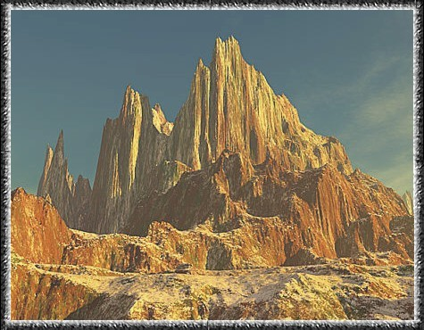
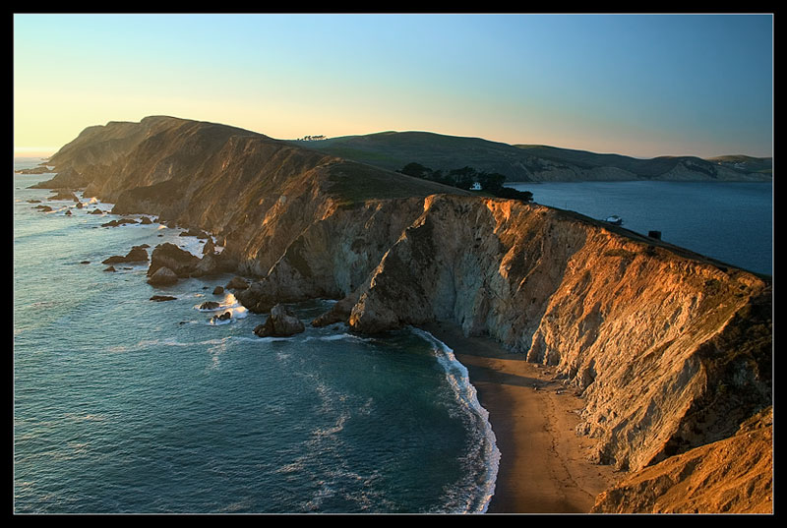
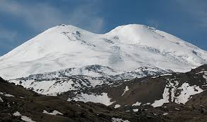
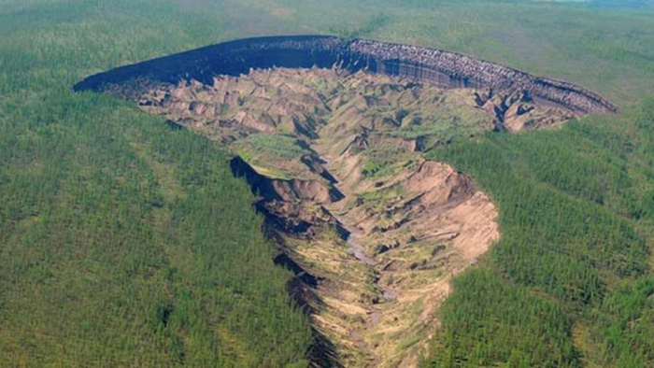
Основные формы рельефа
(обеспечиваются надежные укрытия и ориентиры )
Гора
Хребет
Седловина
Котловина

Slide 61
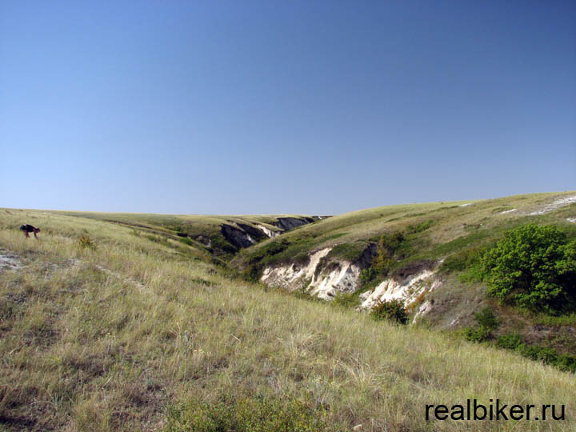
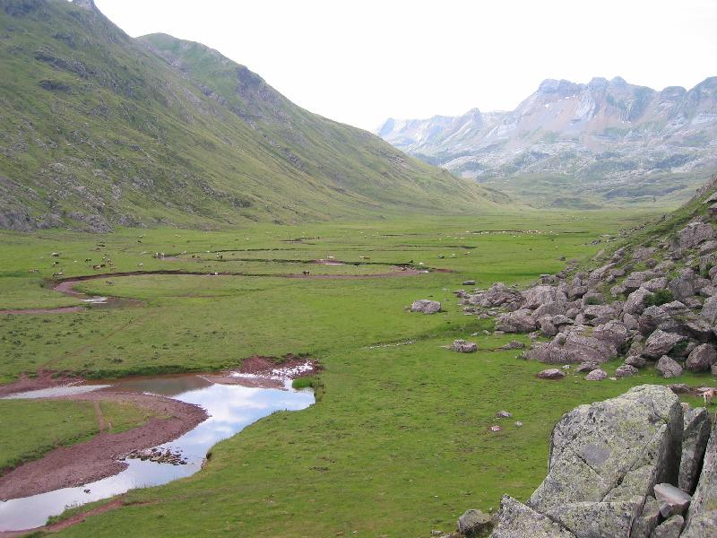
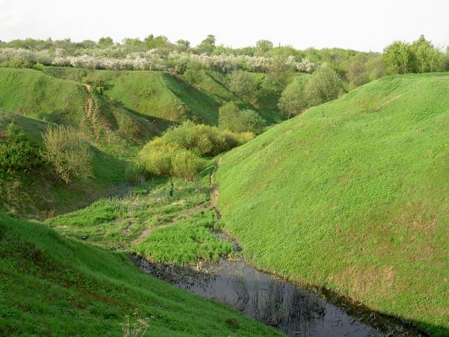
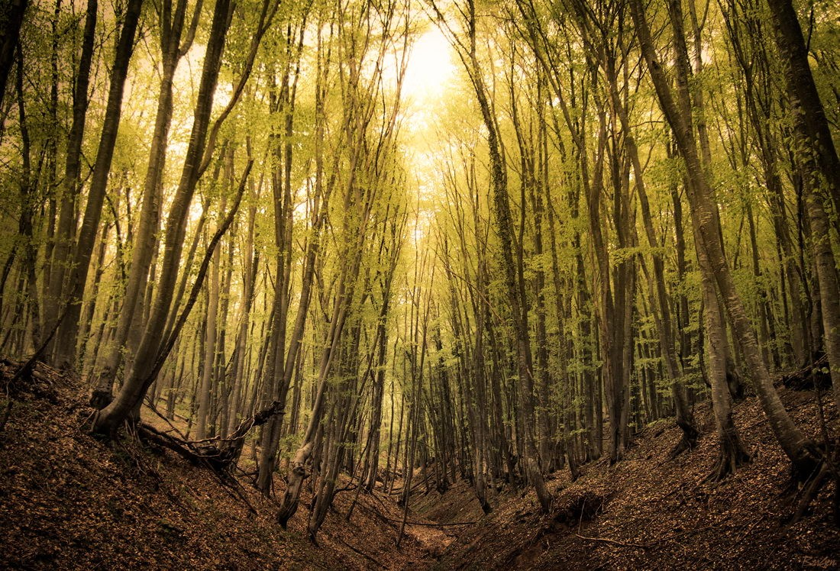
Балки
Долины
Овраги
Лощина

Slide 62











Рельеф местности обозначения на карте
 | Абсолютная высота |  | Отметки высот у ориентиров
 | Камни |  | Вход в пещеру
 | Курганы. 1 - в масштабе (в метрах) 2 - не в масштабе |  | Ямы 1 - в масштабе (в метрах) 2 - не в масштабе
 | Скалы и скалистые обрывы |  | Уступы и обрывы (высота в метрах)
 | Оползни |  | Земляные и песчаные осыпи
 | Обозначения h горизонталей в метрах

Slide 63
К объектам гидрографии относят моря, реки, ручьи, каналы, озёра и другие водоёмы.
Реки подразделяются:
по ширине русла - узкие (до 60м), средние (от 60 до 300м), широкие (более 300м);
по глубине - мелкие (до 1,5м), глубокие (более 1,5м);
по скорости течения - со слабым (до 0,5м/с), средним (от 0,5 до 1м/с), быстрым (от 1 до 2м/с), очень быстрым (более 2м/с).
Водные преграды оказывают большое влияние на действия подразделений. Они облегчают организацию устойчивой обороны и затрудняют наступление.

Slide 64
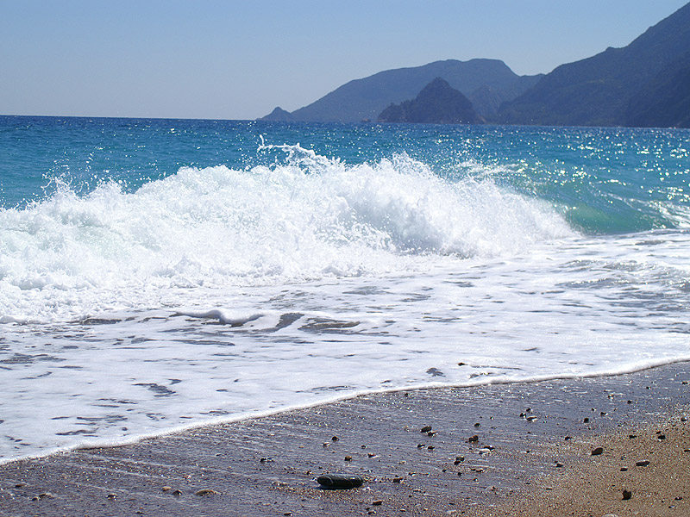

Гидрография - облегчает организацию устойчивой обороны и затрудняет наступление;
значение водоемов во многом зависит от состояния берегов поймы.
Моря
Каналы

Slide 65








Гидрография обозначения на карте
 |  | Обрывистые берега 1 - без пляжа 2 с пляжа (3,5 - высота в метрах) |  |  |  | Реки и ручьи
 |  | Судоходные реки и каналы название пишется заглавными буквами |  |  |  | Не судоходные реки и каналы название пишется прописными буквами
 |  | Дамбы и искуственные валы указана высота в метрах |  |  |  | Озера 1 - пресные 2 - соленые 3 - горько-соленые
 |  | 114,3-отметка уреза воды Стрелка указывает направление V теч. (0,2 м/сек) Характеристика рек и каналов: 170 - ширина (м) 1,7 - глубина (м) Тип грунта (П—песчаный, Т—твердый, В—вязкий, К—каменистый) |  |  |  | Броды: 1,2—глубина 180—длина в метрах, Т—тип грунта 0,5—скорость течения в м/сек Паромы: 195—ширина реки (м) 4х3—размеры парома (м) 8—грузоподъемность (т)

Slide 66
Почвенно-грунтовый покров часто называют обобщённым понятием — грунт.
По физическим свойствам грунты подразделяются на:
твёрдые - скальные, полускальные, каменистые;
грунтовому покрову.
При оценке обстановки почвенно-грунтовый покров учитывают как один из основных показателей проходимости местности и условий её инженерного оборудования.

Slide 67








Почвенно-грунтовый покров.
Обозначение на карте
 | Проходимые болота - травянистый покров |  | Непроходимые болота - камышовый покров
 | Проходимые болота - камышовый покров |  | Непроходимые болота - травянистый покров
 | Проходимые болота- моховый покров 1.4 - глубина в метрах |  | Непроходимые болота - моховый покров
 | Проходимые солончаки |  | Непроходимые солончаки

Slide 68
Растительный покров объединяет леса, кустарники, сады и другую растительность.
Наиболее существенное влияние на действия подразделений оказывают леса. Основные характеристики леса:
возраст деревьев:
молодой лес - высота деревьев 4-6м, толщина 5-15см;
средневозрастной лес - высота - 6-10м, толщина до 20см;
спелый лес - высота - более 10м, толщина более 20см
густота насаждений:
густой лес- расстояние между деревьями менее 10м;
средней густоты — 10-15м;
редкий лес - 15-30м.
Леса стесняют манёвр подразделений, ограничивают обзор и обстрел, затрудняют ориентирование, целеуказание, взаимодействие и управление подразделением в бою. Вместе с тем леса представляют собой естественные маски, скрывающие подразделение от воздушного и наземного наблюдения противника, служат достаточно надёжным укрытием от поражающего действия ядерного и других видов оружия.

Slide 69
















Растительный покров. Обозначения на карте
 | Обозначения характеристика лесов. Числитель – h дерева, знаменатель - диаметр ствола, число справа - расстояние между деревьями в м. |  |  | Лиственный лес (в данном случае береза и клен)
 | Смешанный лес (в данном случае ель и береза) |  |  | Хвойный лес
 | Отдельно стоящее дерево: 1-хвойное, 2-лиственное |  |  | Вырубленный лес
 | Редкий лес |  |  | Кустарники
 | Луговая растительность ниже 1м |  |  | Мелкая поросль и молодая посадка
 | Высокая трава |  |  | Моховая растительность
 | Бурелом |  |  | Камышовые и тростниковые заросли
 | Горелый и сухостойный лес |  |  | Фруктовые сады

Slide 70
Заключение
Изучение и оценка местности при принятии решения представляет собой анализ ее влияния на расположение и действия своих войск и войск противника. В выводах из оценки местности командир устанавливает, в какой мере она влияет на выполнение поставленной задачи и определяет мероприятия, которые необходимо осуществить для того, чтобы наиболее полно использовать условия местности.
Оценивая местность, необходимо учитывать погоду и время суток, а также возможные ее изменения в результате б/действий.
От тщательности изучения и оценки местности, oт умения выявить трудности и выгодные условия, создаваемые ею для действий подразделений, во многом зависит успех боя.

